Slide 1


Развивая бизнес, помните о безопасных условиях труда Ваших сотрудников!
Травматизм и несчастные случаи
на производстве могут подкосить любой,
даже самый успешный бизнес.
www.kucpp96.ru
+7 (343) 936-93-66
8-953-007-66-13
Алюминиевая ул., 80

Slide 2
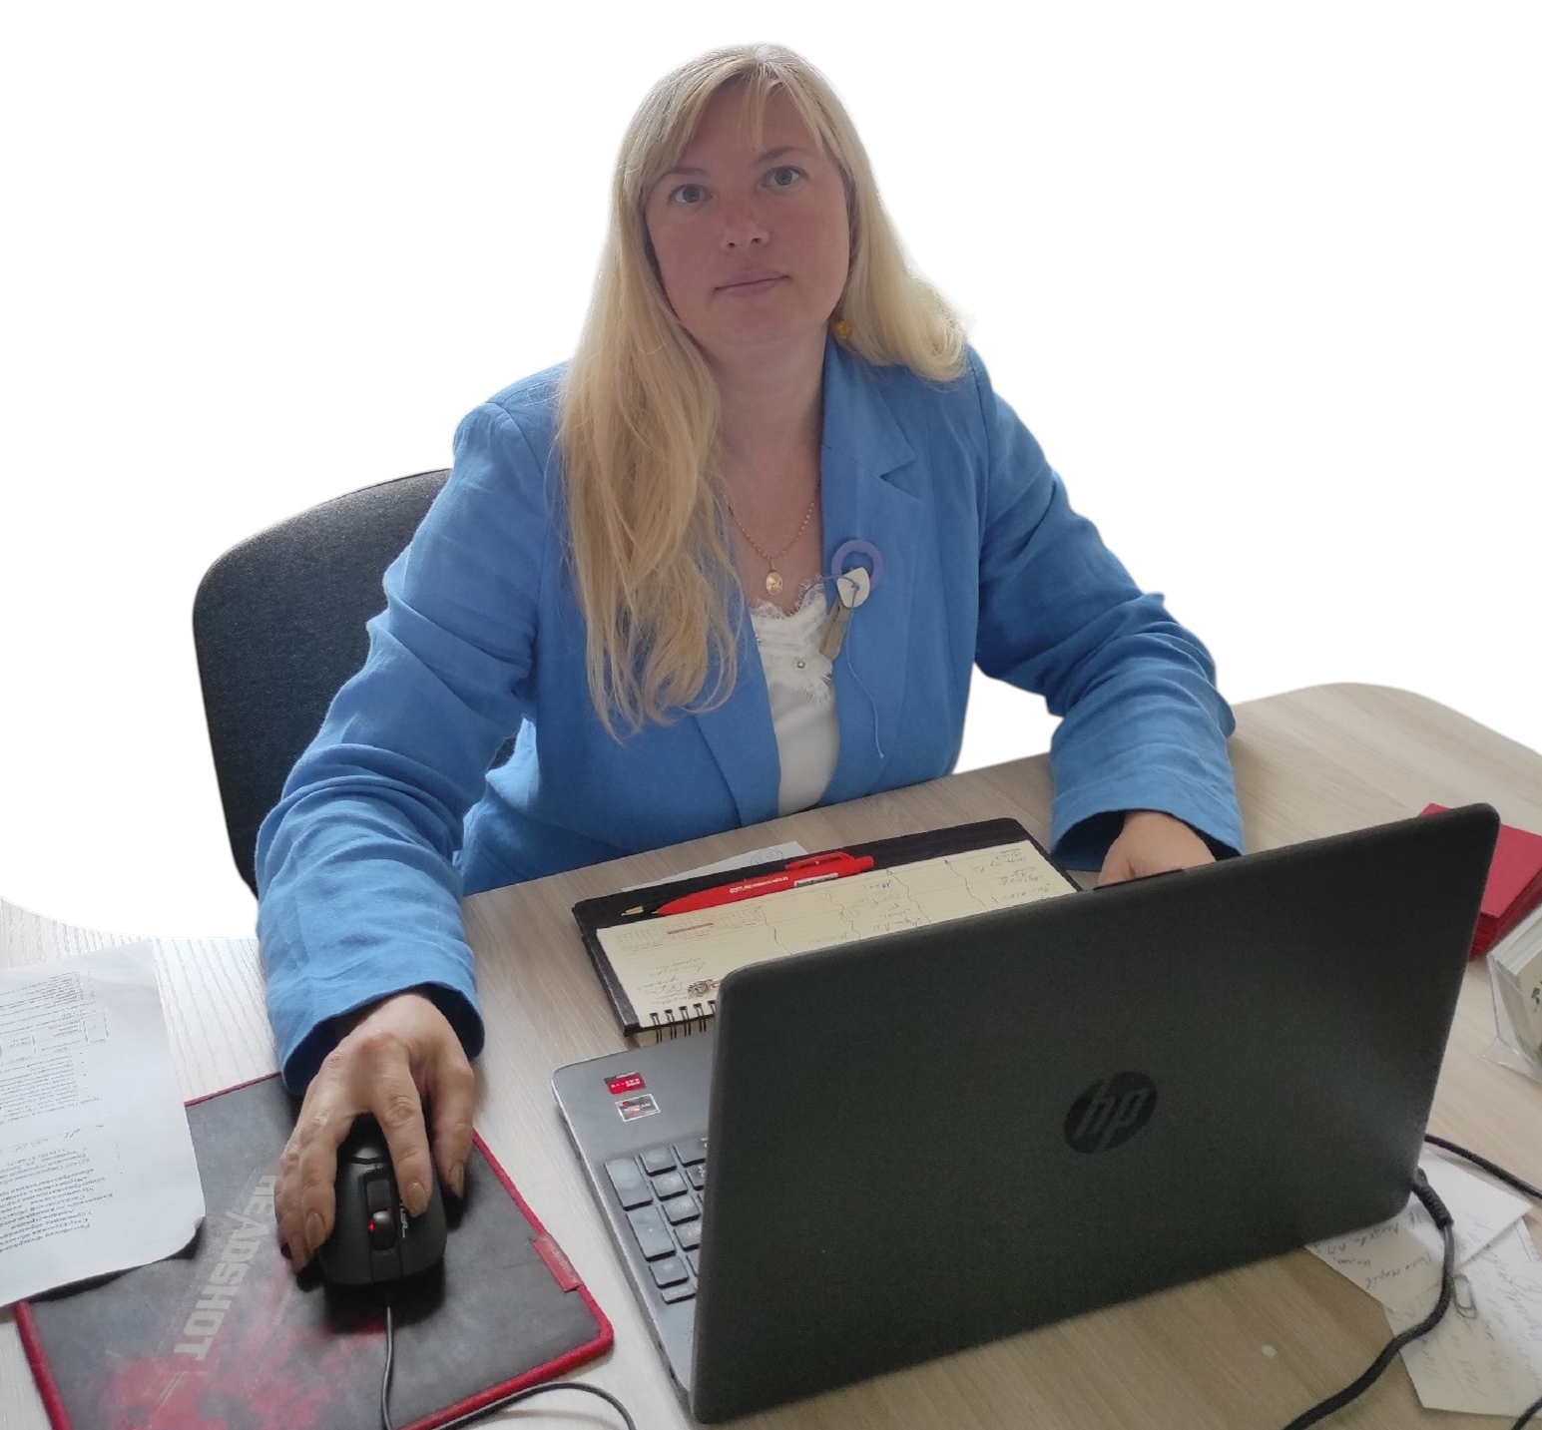
Адриановская Елена Михайловна
Руководитель ООО "КУЦПП"​

Slide 3

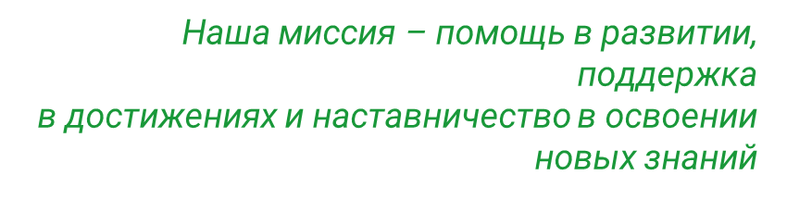
Учебный центр «Каменск‑Уральский центр подготовки персонала»
Учебный центр ООО «Каменск-Уральский центр подготовки персонала» на рынке
образовательных услуг более десяти лет. Изначально УЦ создавался для обучения и повышения
квалификации сотрудников промышленных предприятий. Сегодня спектр услуг гораздо шире, мы
предлагаем обучение и услуги в сфере охраны труда, промышленной, пожарной и экологической
безопасности. Так же УЦ проводит обучение по программам повышенной опасности «Обучение
безопасным методам и приемам выполнения работ на высоте» «Охрана труда при работе в ограниченных
и замкнутых пространствах» с отработкой практических навыков на полигоне учебного центра.

Slide 4
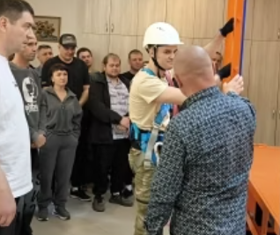
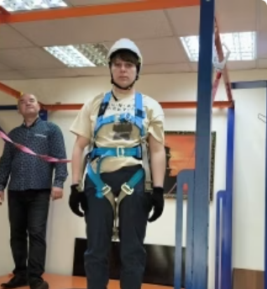
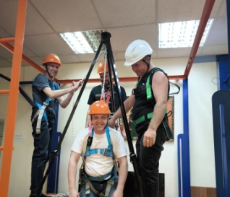
Работа на высоте — практическое обучение
Ключевая программа: безопасные методы и приёмы выполнения работ на высоте. Комбинируем теорию с обязательной практикой на учебном полигоне: от правильного подбора средств индивидуальной защиты до отработки спасательных приёмов.

Slide 5
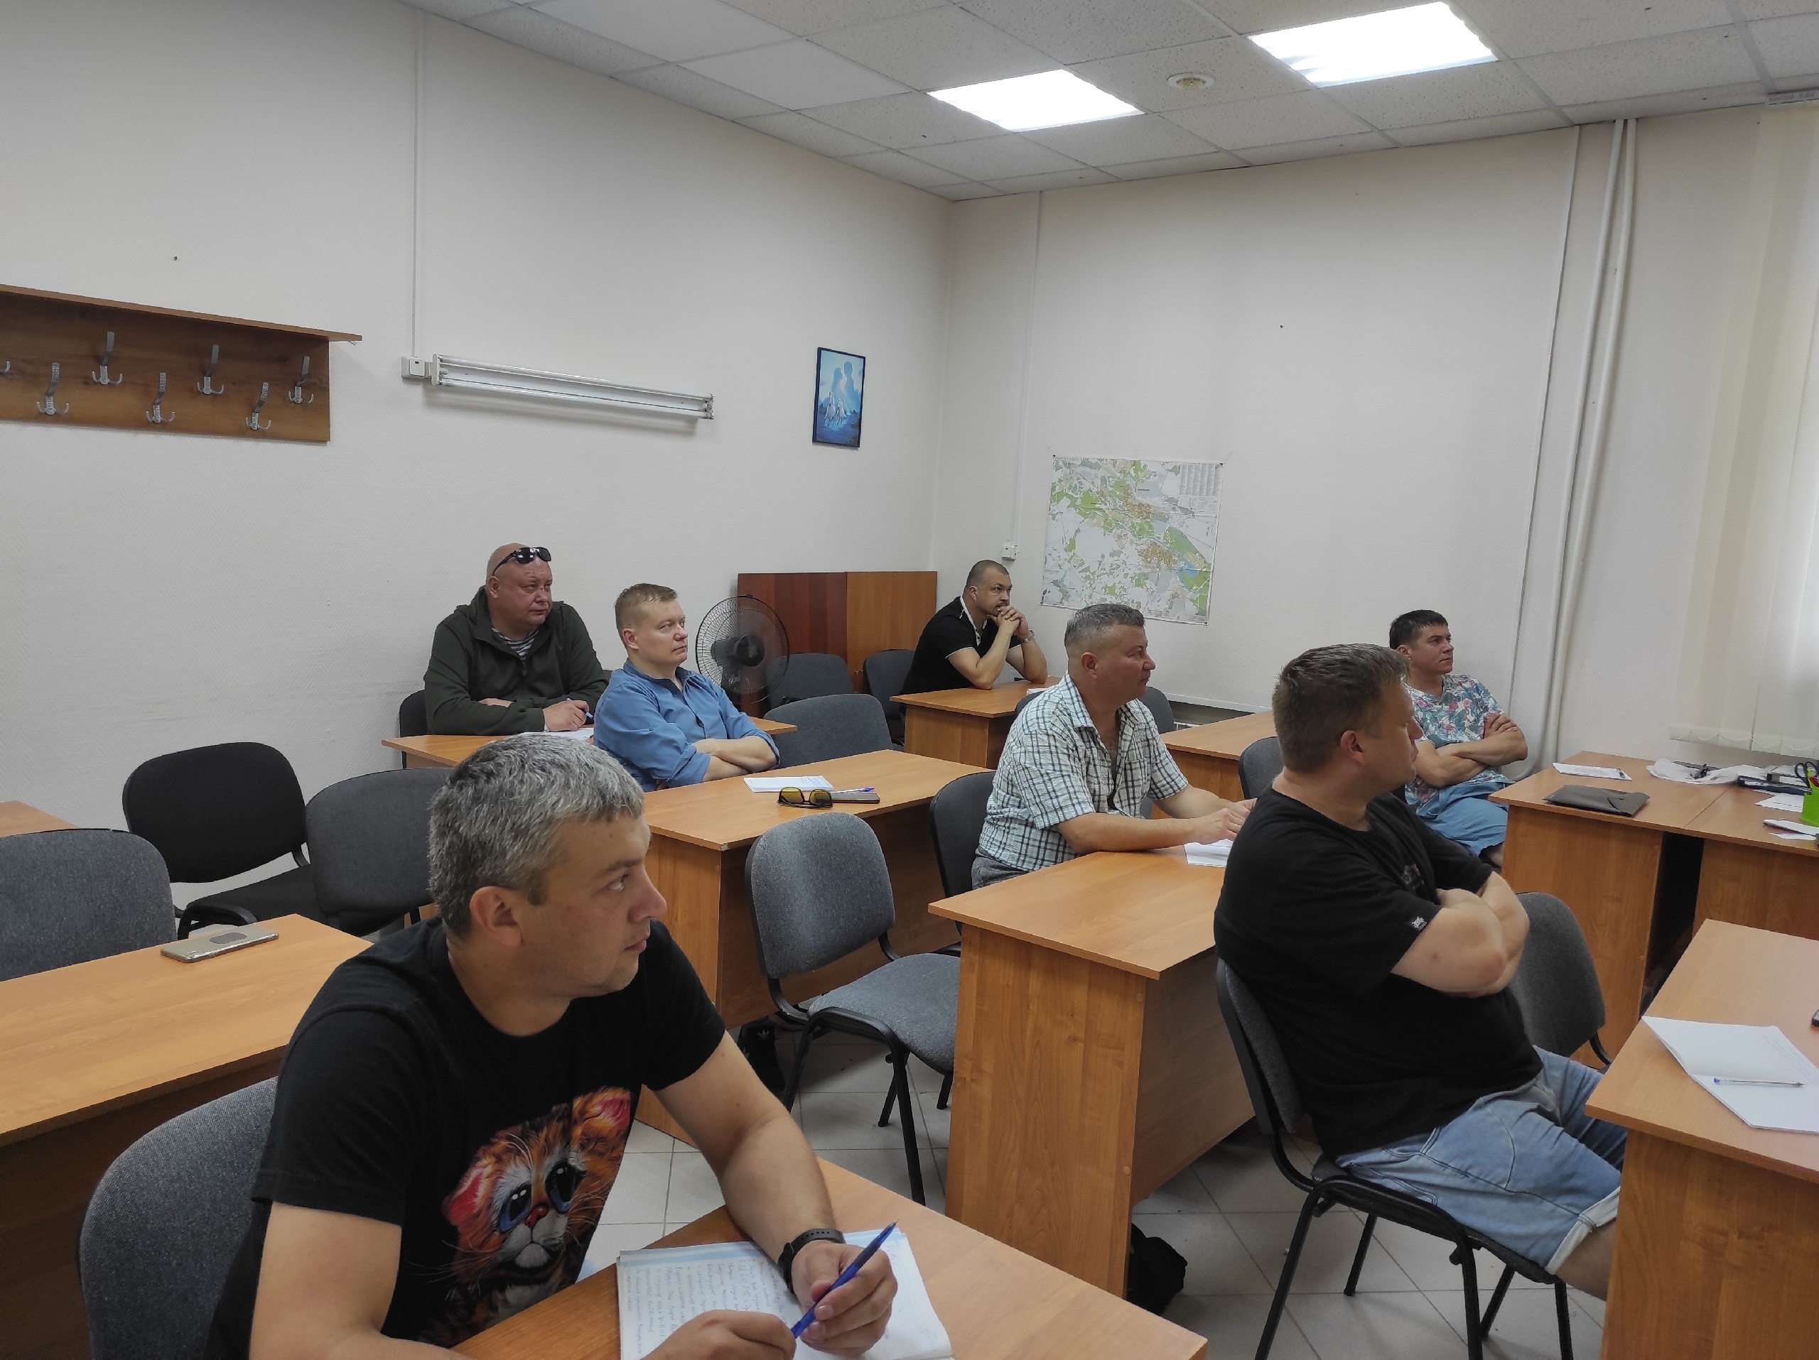
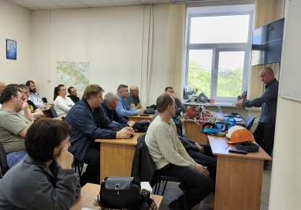
Начало деятельности!
Поначалу учебный центр обучал только некоторым профессиям:
Стропальщик
Машинист крана
Бетонщик
Плавильщик

Slide 6
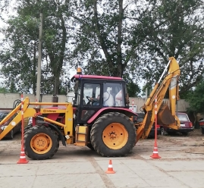
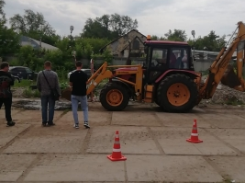
Постепенно круг наших партнеров и заказчиков расширился, и мы стали обучать на профессии в области металлообработки, машиностроения и предприятий оборонно-промышленного комплекса Свердловской области. Сегодня мы обучаем востребованным рабочим профессиям, таким как: оператор станков с ЧПУ, токарь, слесарь механосборочных работ, сварщик, водитель погрузчика, машинист экскаватора и др.

Slide 7


И к сожалению, пропорционально растет травматизм и число несчастных случаев на производстве. Общаясь с руководителями малого и среднего бизнеса редко, кто из них задается вопросами безопасности труда. Понятно, что на первом месте для первых лиц организаций — финансовые результаты, сбыт продукции и развитие предприятия. Безопасность труда воспринимается как обуза, нечто второстепенное, однако это далеко не так!
Безопасность труда всегда актуальна!
Чем выше грамотность работодателей-
тем меньше несчастных случаев на производстве!
За неисполнение требований безопасности труда для работодателей и должностных лиц предусмотрены серьезные штрафы, а также уголовная ответственность — в случае тяжелых увечий или смертельного исхода.
Но, к сожалению, работодатели нередко не осознают всю глубину своей ответственности, и это серьезная проблема.
Законом предусмотрено, что, открывая новое предприятие, работодатель просто обязан пройти как минимум обучение по охране труда согласно п. 46-а
Постановления Правительства № 2464.
Мы уже 10 лет работаем для Вас
и всегда открыты для сотрудничества!

Slide 8
Спасибо за внимание!
Наша миссия – помощь в развитии, поддержка
в достижениях и наставничество в освоении новых знаний
www.kucpp96.ru
+7 (343) 936-93-66
8-953-007-66-13
Алюминиевая ул., 80

